Slide 1
Historická geografie
3. Obraz českých zemí v minulosti
Jitka Močičková

Slide 2
Fyzickogeografický obraz ČZ v minulosti
změny krajiny ČZ v průběhu staletí – vliv přírodních podmínek a činnosti člověka
studium pramenů i současné krajiny
reliéf
podnebí
vodstvo
půda a rostlinstvo

Slide 3
1. Fyzickogeografický obraz ČZ - reliéf
zformování na konci prvohor a v mladších třetihorách
i v současnosti tektonické pohyby v kůře Českého masivu – zemětřesné pásmo: Cheb, Liberec, Trutnov, Náchod, Opava
výraznější zásah a vliv na formování reliéfu spojen s hospodářskou činností člověka – těžba nerostných surovin, vodní a suchozemské komunikace, vodohospodářská díla (rybníky, přehrady), budování sídel vč. větších urbanistických komplexů aj.

Slide 4
1. Fyzickogeografický obraz ČZ - reliéf
Těžba nerostných surovin
až do konce 12. stol. v ČZ jen v malé míře, od 13. stol. stříbrné doly (Jihlava, Německý Brod, konec 13. stol. Kutná Hora); Ag – hlavní produkční oblast Českomoravská vrchovina, doly také ve Stříbře, Příbrami a Jeseníkách; Krušné hory (Jáchymov, Boží Dar) až od 16. stol.
13. stol. – v ČZ hornická kolonizace v souvislosti s rozmachem hlubinného dolování
Au – JČ a JZČ (rýžování na Otavě, štoly u Kašperku, Nepomuku, Chotěšova), StřČ (Knín, Sedlčany), S Morava (Cukmantl=Zlaté Hory)
Krušné hory – Cu (zejména okolí Kraslic), Sn (Krupka), Pb
Šumava – od 16. stol. do 2. pol. 17. stol. železná ruda (Železná Ruda); Fe ruda také např. na Berounsku, Rokycansku, …

Slide 5
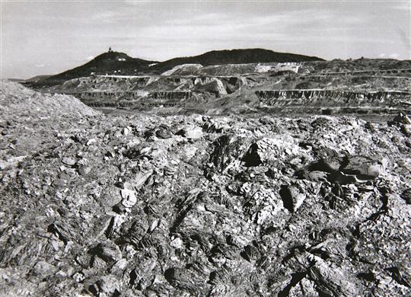
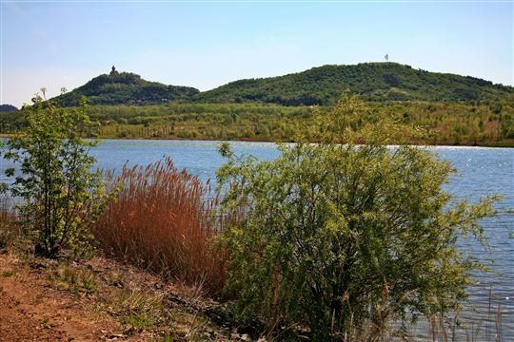
1. Fyzickogeografický obraz ČZ - reliéf
Hnědé uhlí – těžba od 19. stol. – severočeský hnědouhelný revír (Mostecko, Bílinsko, Chomutovsko, Teplicko) – hlubinné, později povrchové doly – největší zásah do rázu krajiny – dnes snahy o rekultivaci (např. Most)

Slide 6
1. Fyzickogeografický obraz ČZ - reliéf
Další nerostné suroviny:
J Čechy - grafit
Krušné hory - bismut, nikl, kobalt, arsen
Krkonoše – arsen
Příbram – olovo
černé uhlí – Ostravsko, Kladensko, Nýřansko

Slide 7
1. Fyzickogeografický obraz ČZ - reliéf
Horstva ČZ v dobových pramenech:
Ptolemaios – 2. stol. n.l., dílo „Geografia“ - pochybnosti, nejistá identifikace:
„Sudéta oré“ (Krušné hory, Lužické hory, Jizerské hory???)
„Askiburgion oros“ (Krkonoše, Jeseníky, Oderské vrchy, část Beskyd???)
„Gabreta silva“ a „Luna silva“ (Šumava a Novohradské hory???)
„Orkynský les“ (Chřiby, Ždánický les nebo okolí řeky Vláry???)

Slide 8
1. Fyzickogeografický obraz ČZ - reliéf
Krkonoše
Slovanské „krk“ nebo „krak“ = kosodřevina + „noš“ = nosit; též možný význam „kamenité úbočí“ (praevropský základ „gorgan“)
1492 – jako „Krkonoš“ označeny dnešní Vysoké Kolo a Kotel => postupně název pro celé pohoří
1517 Krkonošské hory, 1601 Krkonoše
Balbín: Obří hory, Riesengebige, Montes gigantei, Ripské hory, Vandalské hory, Sněžné hory a Sudetské hory
Vogt: Riesen-Gebürg, dále Montes ferrei (das Eisen-Gebürg), das Mittel-Gebürg a Carlsberski hori

Slide 9
1. Fyzickogeografický obraz ČZ - reliéf
Šumava
- Od 15. stol. Šumava, Saumawa, Ssumava sylva
17. stol. - „Gabretský les“ jako součást „hercynského hvozdu“
Stránský používá také označení Šumava („Saumawa“)
Balbín – Šumava + uvádí označení „Český les“ jako její starší pojmenování od zahraničních sousedů (Bavorsko, Rakousko, Míšeňsko…) + „hvozd Luna“ = horstvo na JV od pasovské Zlaté stezky (Novohradské hory)
geografické rozlišení Šumavy a Českého lesa na dva celky – až 19. stol.

Slide 10
1. Fyzickogeografický obraz ČZ - reliéf
Krušné hory
ze staročeského „krušec“ = rudný kámen, hrouda nerostu
od 9. stol. latinsky Fergunna = horstvo; 1104 sasky Mirihwidu = temný les
Kosmas (k roku 1049) = Silva (les)
12. stol. – česky část pohoří Vyšehory (1105 Wissehore)
Od 16. stol. – Erzgebirge, Rudné pohoří, Rudohoří; další název: Míšeňské hory
Balbín, Stránský: „Sudetské hory“ x i název pro Krušné hory + Krkonoše nebo souhrnné označení pro horstva ohraničující Čechy
Balbín: Krušné hory + Krkonoše = „hermundurské pohoří“

Slide 11
1. Fyzickogeografický obraz ČZ - reliéf
Jeseníky
= Kladské, Moravské nebo Nisské hory, das Gesencke
Gesenke – městečko u Vrbna pod Pradědem v místě s jasanovým porostem, r. 1471 zaniklé
Gesenck – jako název poprvé používá Martin Helwig na mapě Slezska (1561)
Ptolemaiovo Askiburgion oros = jesenné hory x jen domněnka
1631 – poprvé česky Jeseník na vydání Komenského mapy Moravy

Slide 12
1. Fyzickogeografický obraz ČZ - reliéf
Reliéf ČZ na starých mapách
Čechy jako území obklopené horským valem již nejstarší přehledné mapy (např. mapa stř. Evropy Mikuláše Kusánského (1451), Erharda Etzlauba (ca 1500) nebo mapa Německa v Münsterově Kosmografii (1544 a dále)) – velmi schematicky
Klaudyánova mapa Čech (1518) – horstva a lesy jako souvislé pásy a ostrůvky stromů; hraniční pohoří – vysokokmenné stromy; jediný název pohoří = „Krkonoss“
Crigingerova mapa Čech (1568) – více rozlišuje jednotlivá pohoří
Aretinova mapa Čech (1619) – vyjádření horopisu dokonalejší x málo popisu (Krkonoše = „Montes Gigantum“)

Slide 13
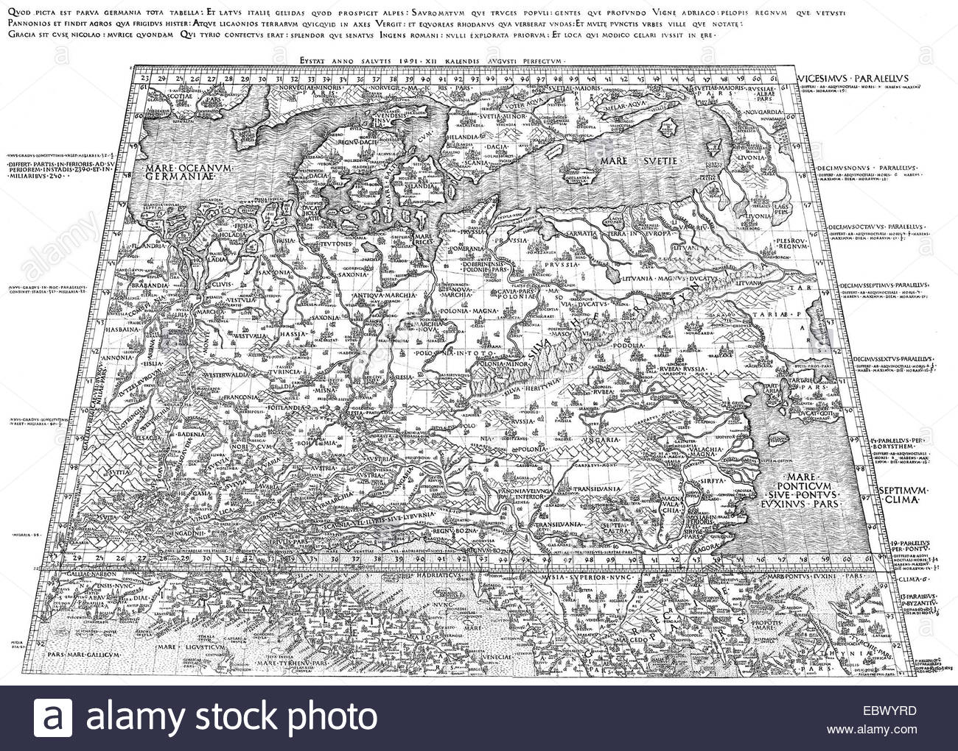
Mikuláš Kusánský, Mapa Německa, 1451

Slide 14
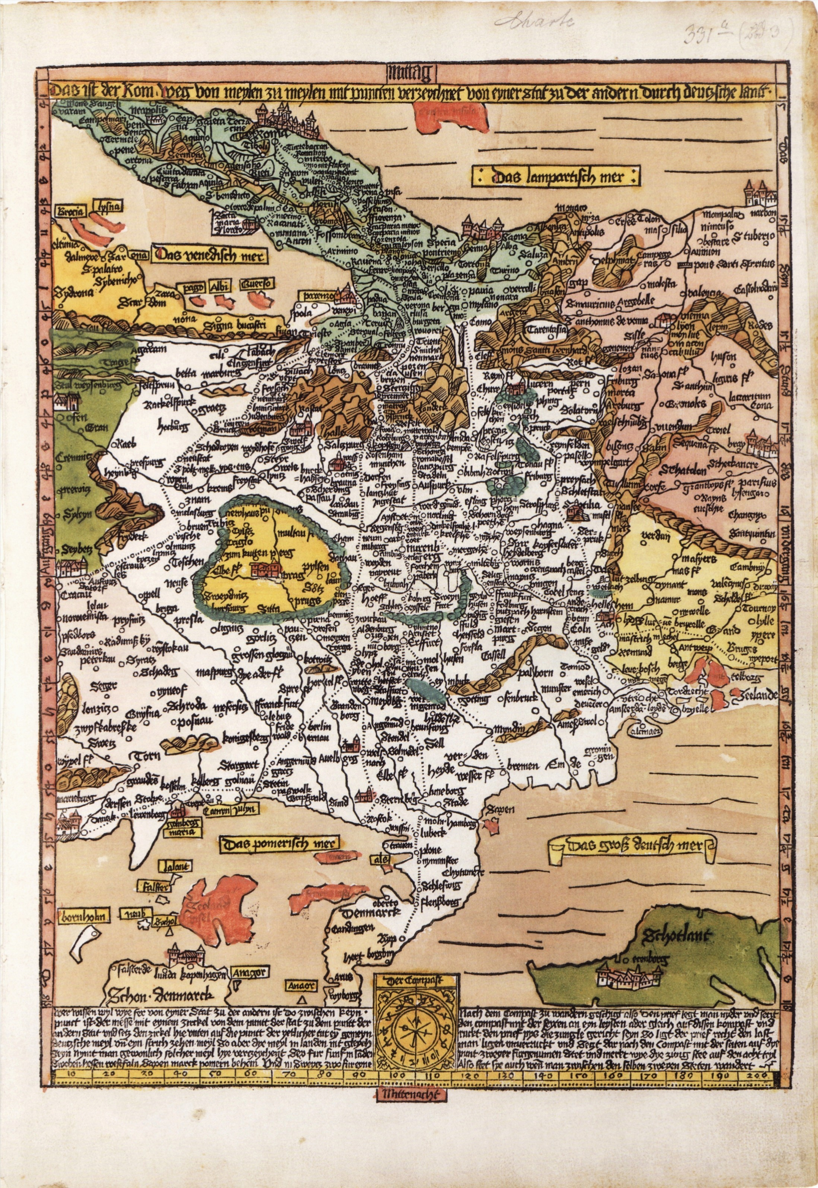
Etzlaubova mapa stř. Evropy, cca 1500

Slide 15
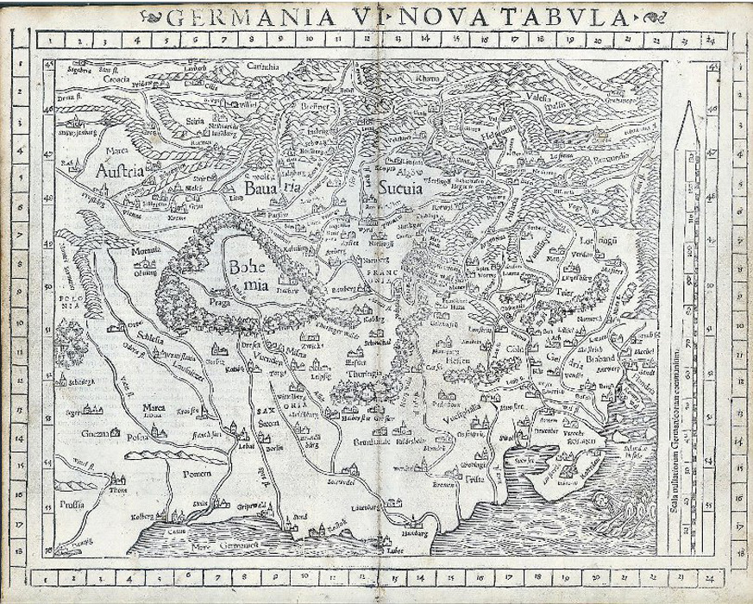
Sebastian Münster, „Cosmographia universalis“, 1552

Slide 16
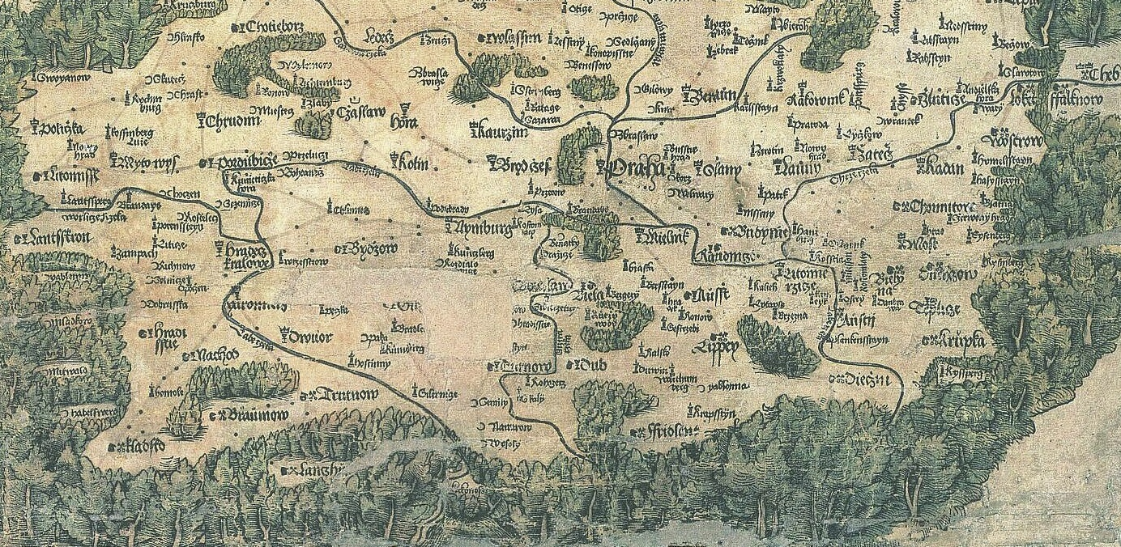
Klaudyánova mapa Čech, 1518, výřez

Slide 17
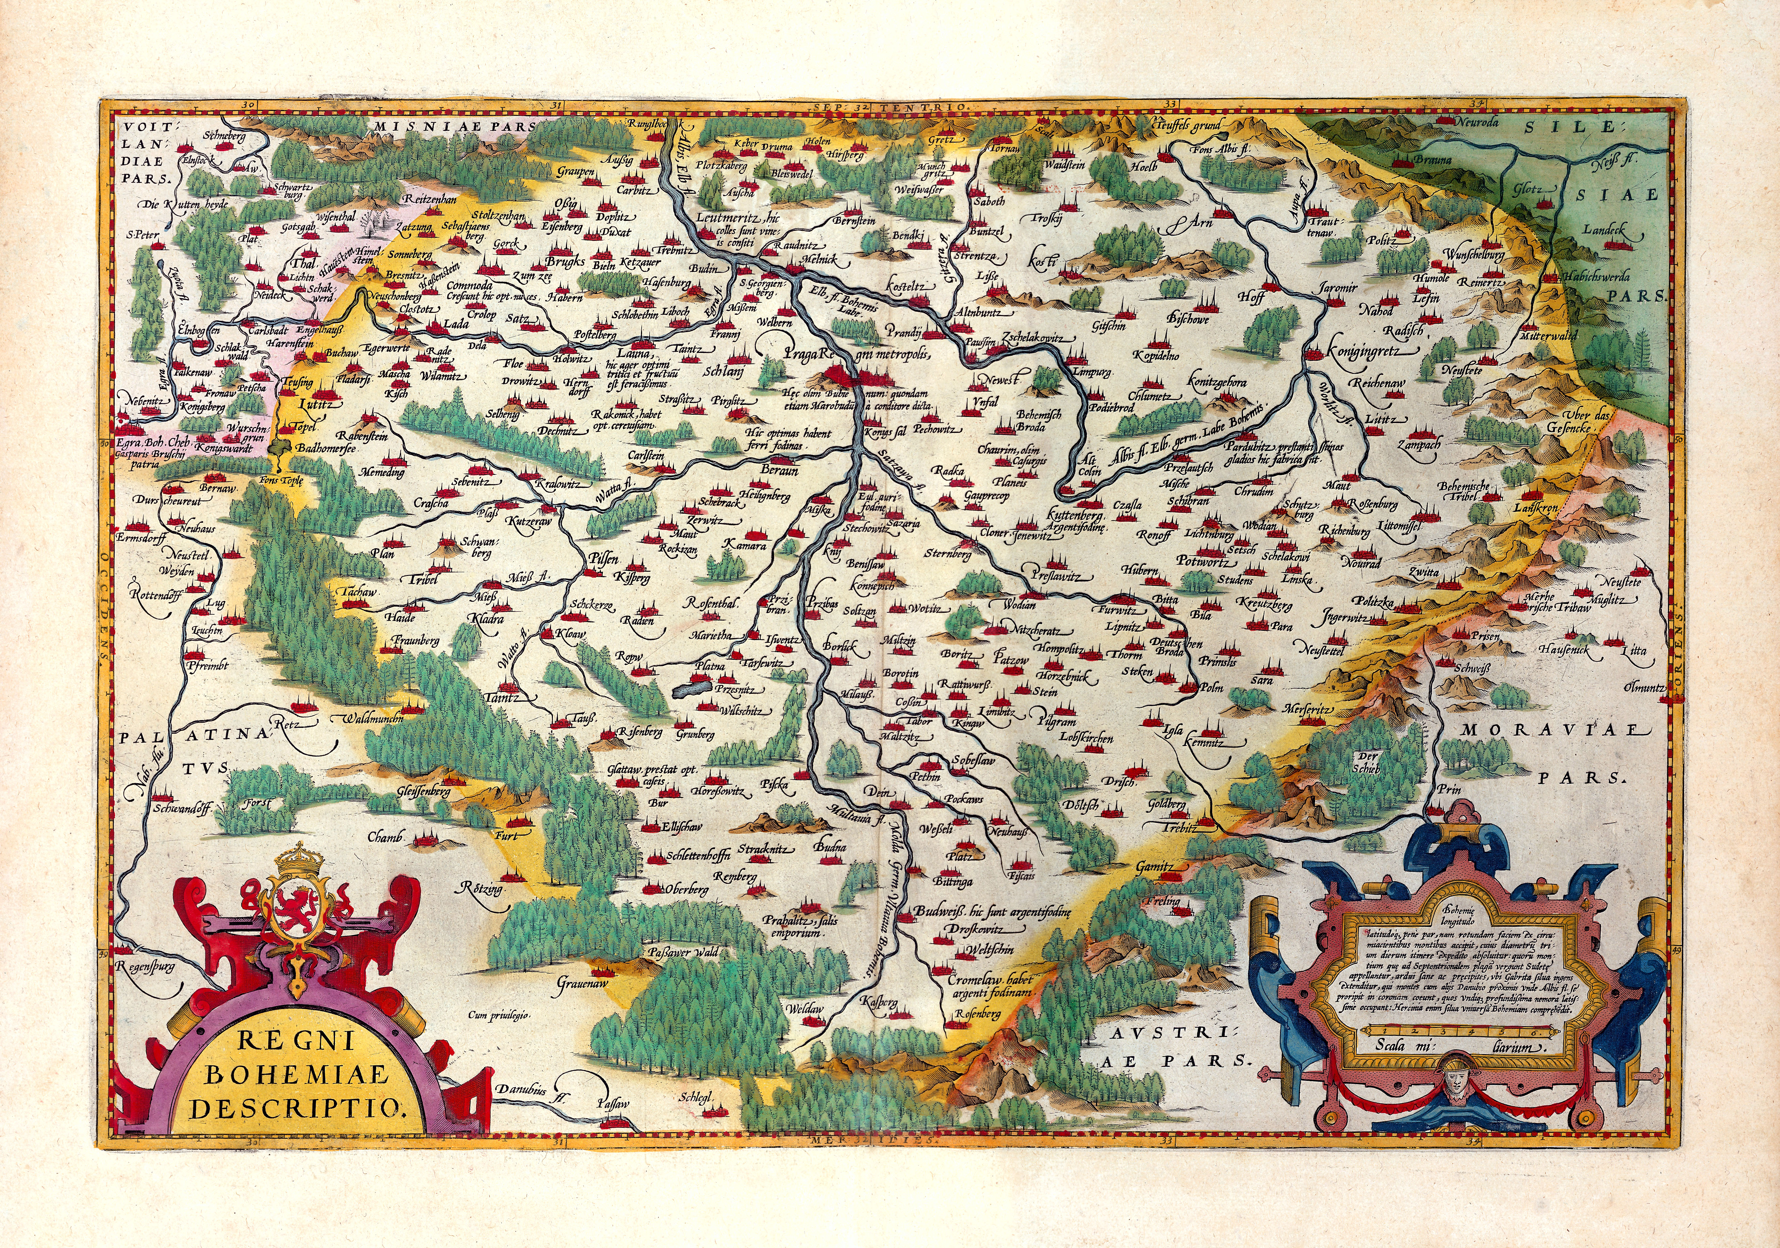
Crigingerova mapa Čech, vyd. cca 1590-1609

Slide 18
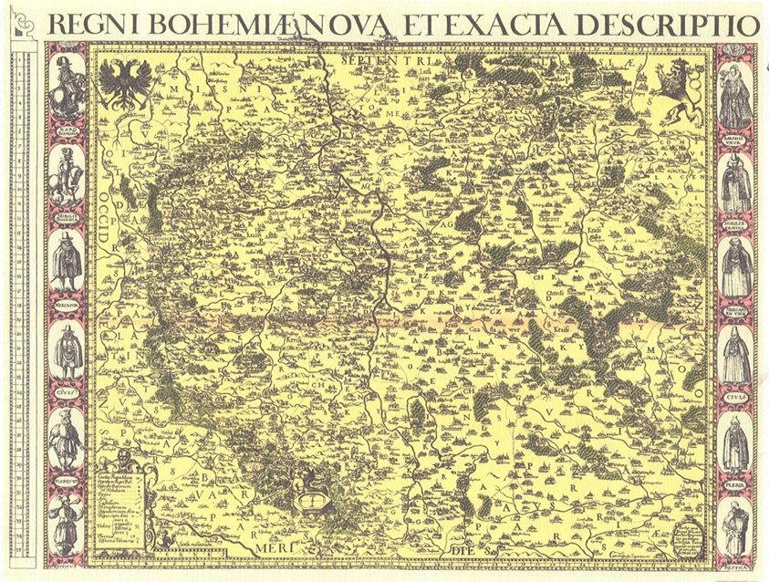
Aretinova mapa Čech, 1619 a pozd. vyd.

Slide 19
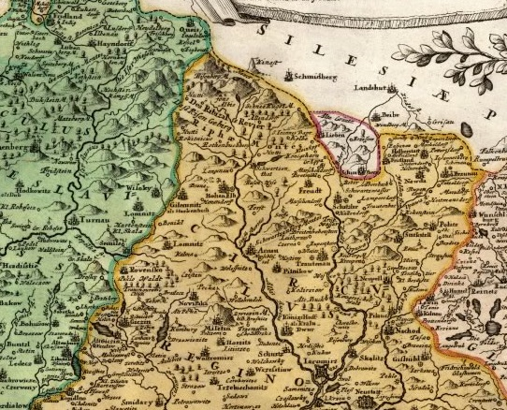
1. Fyzickogeografický obraz ČZ - reliéf
Vogtova mapa Čech (1712) – používá i méně obvyklá horopisná pojmenování (např. Krkonoše - „Des Ribizals Revier“; část krušnohorského pohraničního pásma – „Assich montes“; „Gemmiferi montes“ – SZ okraj Jizerských hor, „Schwarzenberg Montes“ – SV od Hostinného (Arnau), atd.)

Slide 20
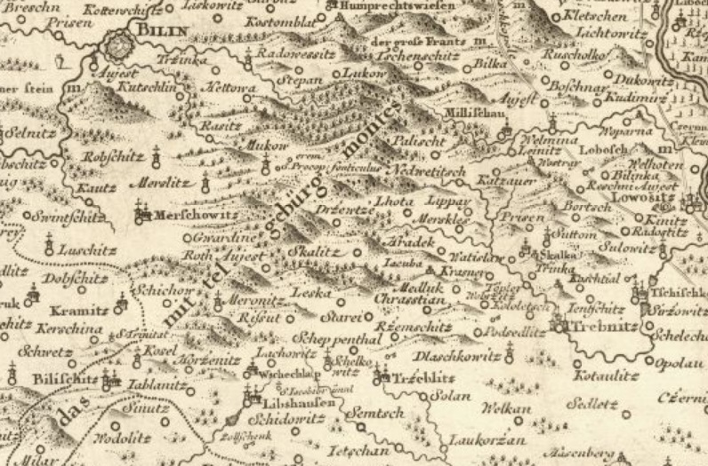
1. Fyzickogeografický obraz ČZ - reliéf
Müllerova mapa Čech (1720) – relativně přesný zákres skutečné polohy jednotlivých horstev x stále kopečková metoda; velké množství zeměpisných jmen x z významnějších horských pásem jen „Riesen-Gebürg Montes“ a „das mit tel gebürg montes“ (Středohoří)

Slide 21
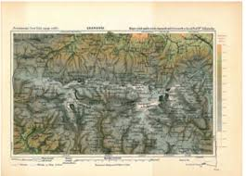
1. Fyzickogeografický obraz ČZ - reliéf
18./19. stol. – vývoj kartografie – znázornění reliéfu pomocí sklonového šrafování (Johann Georg Lehmann)
1. pol. 19. stol. – na mapách ČZ převážně zeměpisné názvy pro Krušné hory, Krkonoše, Šumavu a Jeseníky
2. pol. 19. stol. – ke šrafovanému terénu doplněny
vrstevnice a kóty
rozvoj geodézie a kartografie – výrazné zpřesnění
mapového obsahu
př. 1877 – Kořistkova mapa Krkonoš – podrobný popis
reliéfu, Č i N názvosloví

Slide 22
1. Fyzickogeografický obraz ČZ - reliéf
Krkonoše – samostatně kartograficky zpracovávané již od 16. stol. – rkp. mapy a plány
1. známé vyobrazení – perspektivní kresba východních Krkonoš (1568-1569)
obrazová mapa Krkonoš trutnovského kronikáře Šimona Hüttela (1576-1585) – přírodní poměry, pomístní názvy, hospodářské aktivity (těžba dříví, sklárny, nerostné suroviny, …); zničena za 2. sv. v. x dochována kopie a diapozitivy

Slide 23
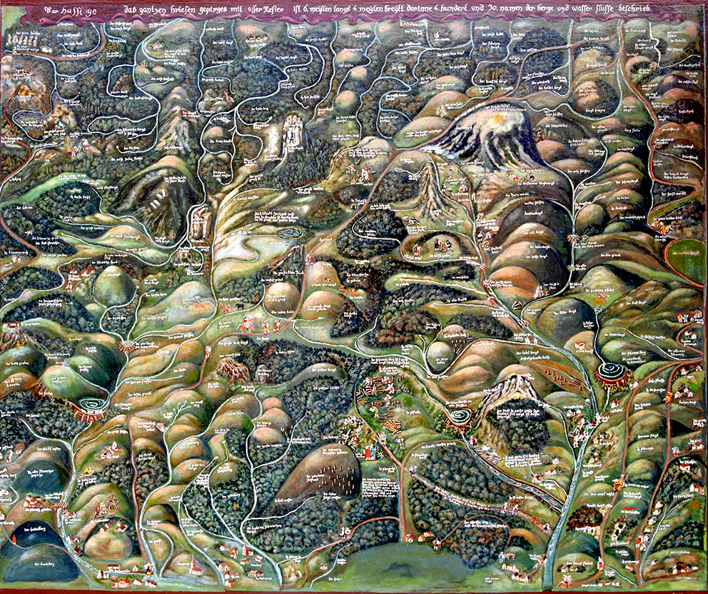
Mapa Krkonoš Šimona Hüttela, 1576-1585, rekonstrukce 1997

Slide 24
2. Fyzickogeografický obraz ČZ - podnebí
dnešní stav výsledkem dlouhodobých proměn, zřejmě od počátku třetihor – pravděpodobně významný vliv kolísání intenzity slunečního záření na vývoj a výkyvy klimatu
vývoj klimatu zkoumán především metodami přír. věd (dendrochronologie, palynologie – pylová analýza, glaciologie, hydrologie, klimatologie aj.)
přírodovědné prameny: ledovce, letokruhy stromů, paleobotanické informace, pedologie, …
prameny vytvořené člověkem: přístrojová pozorování, informace z hist. pramenů (ikonografické, písemné, archeologické)
písemné prameny - středověk zejména neobvyklé jevy, od 16. stol. soustavnější sledování počasí; od 1752 denní záznamy z Klementina

Slide 25
2. Fyzickogeografický obraz ČZ - podnebí
Vývoj klimatu ve stř. Evropě
třetihory + začátek čtvrtohor – relativně teplé podnebí; střídání suchých a vlhkých období
čtvrtohory, pleistocén – střídání teplých období (= doba meziledová, interglaciál) s dobami ledovými (= glaciál); pojmenovány dle alpských říček – Günz, Mindel Riss a Würm
největší ochlazení – mindelský glaciál (před >300 000 lety) – skandináv. ledovec se dotýkal S hranic Čech + Krkonoše, Krušné hory i Šumava vlastní zalednění
interglaciály – podobné podnebí jako dnes x vyšší teploty i vlhkost
poslední chladné období – viselský glaciál – v ČZ konec cca před 10 000 lety

Slide 26
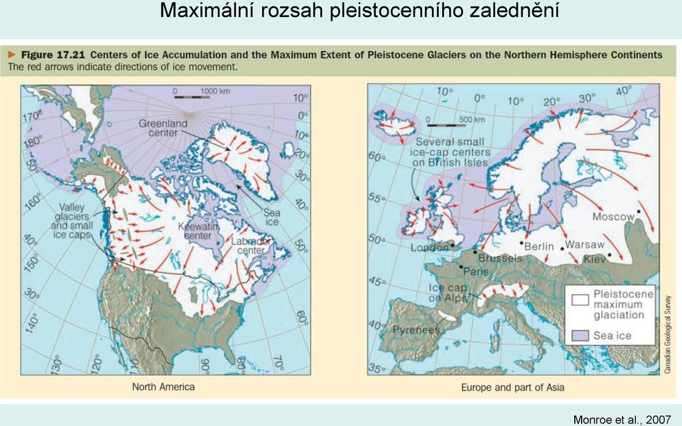

Slide 27
2. Fyzickogeografický obraz ČZ - podnebí
poté nástup mírného humidního podnebí
počátek holocénu (cca od 8300 př.n.l) – chladné podnebí, prům. roční teplota cca o 5ºC nižší než dnes – postupné oteplování a zvlhčování -> cca od 7700 př.n.l. teplota o několik stupňů vyšší než dnes, střídání vlhčích a sušších období; kolem r. 700 př.n.l. ochlazení a zvýšení srážek – cca do r. 600 n.l.
„historické období“ – ve srovnání s dneškem žádné zásadní změny
velice příznivé, teplejší klima – kolem r. 1000 velké oteplení (+ 3ºC), vrchol koncem 13. stol. a v 1. pol. 14. stol. – intenzivní srážky, vysoká hladina spodních vod, vznik bažinatých oblastí a mokřadů; v 1. pol. 14. stol. opět pokles
-> důsledek oteplení – lepší přežití mrazů, vyšší obživa -> více lidí -> hlad po půdě (nedostatek prostoru)

Slide 28
2. Fyzickogeografický obraz ČZ - podnebí
poč. 17. stol. – výrazné ochlazení – následek rozsáhlého sestupu alpských ledovců do údolí koncem 16. stol. – tzv. „malá doba ledová“ – maximum v pol. 18. stol., do pol. 19. stol.
od pol. 19. stol. pozvolný nárůst teplot, vrchol kolem r. 1950 – poté opět mírný pokles
současnost - vliv globálního oteplování???
viz historická klimatologie:
Behringer, W.: Kulturní dějiny klimatu. Od doby ledové po globální oteplování. Praha 2010
ČZ - např. BRÁZDIL, Rudolf – KOTYZA, Oldřich, History of Weather and Climate in the Czech Lands I (Period 1000-1500), Zürcher Geographische Schriften 62, 1995.

Slide 29
2. Fyzickogeografický obraz ČZ - podnebí
Období dešťů = pluviál
Malý pluviál I – 1078-1118
Malý pluviál II – 1310-1350
Malý pluviál III – 1560-1600
Malý pluviál IV – 1763-1804
Malý pluviál V – 1995-2035(?)

Slide 30
3. Fyzickogeografický obraz ČZ - vodstvo
na rozdíl od reliéfu a klimatu až do konce 19. století procházely všechny typy vodních toků a nádrží výraznými proměnami – vliv přírodních podmínek i činnosti člověka
voda jako zdroj obživy, dopravní komunikace, přirozená hranice mezi územními celky a rovněž přirozená překážka proti nepříteli => věnována velká péče a úcta (prameny, studánky, …)
pozornost vodním tokům věnována již v nejstarších písemných pramenech (kroniky, úřední prameny, vlastivědné popisy, …), např. Labe zmiňováno již v antice
praevropské předslovanské názvy mají např. Labe, Vltava, Jizera, Ohře, Metuje, Morava, Odra, Dyje

Slide 31
3. Fyzickogeografický obraz ČZ - vodstvo
Labe (Albis)
= bílý, čistý (indoevropské „albh“ – bílý, čistý)
uvádí již řecký geograf Strabon a římský historik Tacitus
koncem 1. tisíciletí řeka nazývána „Alba“ nebo „Albia“
Kosmas (1125) – kromě latinského názvu používá také české jméno Labe – přejato z germánského Alba, německého Elbe, ve slovanštině Olba, s přesmyknutím Laba
17. stol. Labia, Labě

Slide 32
3. Fyzickogeografický obraz ČZ - vodstvo
Vltava
z germánského „Wilth-ahwa“ = divoká řeka
poprvé ve fuldských letopisech r. 872 jako „Fuldaha“
později označována „Wultha“
Kosmas – „Wlitaua“
od 13. stol. německá verze „Moldau“
další varianty názvu: Wltawa, Molda

Slide 33
3. Fyzickogeografický obraz ČZ - vodstvo
Jizera
= „bystře proudit“ - přejato od Keltů prostřednictvím Germánů před r. 500
1297 – Gizera
další názvy: Iser, Gitzera
Ohře
805 – v pís. pramenech Agara; z keltského „agara“ = losos nebo indoevropského „agara“ = hbitý, rychlý (rychlá řeka)
od 12. stol. Egre, Oegre, Orge, Ogra, Eger, Oger, Chebská řeka, Ohrze

Slide 34
3. Fyzickogeografický obraz ČZ - vodstvo
Metuje
1186 – Methugia (indoevropské „medh“ = prostřední)
Morava
= voda, močál – pojmenování od předkeltského obyvatelstva
Plinius – Maro; Tacitus – Marus
892 – Maraha, odtud March
1203 poprvé Morava
další názvy: Moravia, March, Marchfluss

Slide 35
3. Fyzickogeografický obraz ČZ - vodstvo
Odra
= dravá, deroucí se voda
Kosmas uvádí název řeky k roku 894
940 – Oder
1075 – Oddara
Dyje
předkeltské dujas = téci
názvy: Dyja, Dyje, Dya, Thaya

Slide 36
3. Fyzickogeografický obraz ČZ - vodstvo
Berounka
původně nazývána Mže (snad ze slovanského „mžít, kapat“)
Kosmas – Mse, Msa, Mzye
od 13. stol. též latinsky Misa, německy Mies
16. a 17. stol. – řeka Plzeňská, Černá Voda
název Berounka podle města Berouna od 17. stol. - od soutoku Mže, Radbuzy, Úhlavy a Úslavy; poprvé doloženo 1638 x běžně používané až od 19. stol.
též Berauna

Slide 37
3. Fyzickogeografický obraz ČZ - vodstvo
Znázornění vodních toků a nádrží na starých mapách
16.-18. stol. – vyobrazení zpravidla zkreslené a neúplné x značné množství vodopisného názvosloví ve srovnání např. s horopisem – význam vodních toků!!!
znázornění vodstva ČZ dokládá bohaté meandrování řek, časté proměny říčních koryt, vývoj rybničních soustav
význam je patrný i z barokních parerg – v 17.-18. stol. personifikace vodních toků obvyklý námět grafické mapové výzdoby (např. Vogtova mapa Čech, 1712; Müllerova mapa Čech a bohaté parergon V. V. Reinera, 1720; mapy Homannových moravských krajů, 1. pol. 18. stol.)

Slide 38
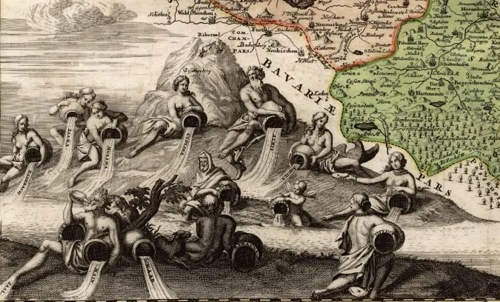
Vogtova mapa Čech, 1712

Slide 39
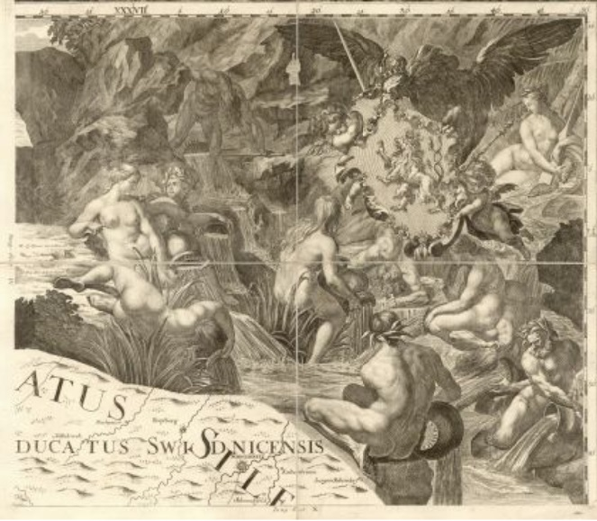
Müllerova mapa Čech, 1720, autor předlohy Václav Vavřinec Reiner, rytec Jan Daniel Herz

Slide 40
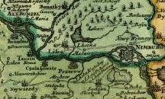
3. Fyzickogeografický
obraz ČZ - vodstvo
cca do 12. stol. systém vodních toků autoregulační – proměny ovlivňovaly přírodní podmínky
nížiny Polabí, dolní Povltaví a Poohří, moravské úvaly – meandrování řek (viz Vogtova mapa)
s rozvojem říční plavby a voroplavby ve středověku v ČZ (zejm. Vltava, Labe, Morava, Odra, …) počátek intenzivní vodohospodářské činnosti
-> od 12. (nejpozději 13.) stol. výstavba jezů a dalších splavňovacích prací, regulace koryt řek, odstraňování překážek v řečišti, budování potahových stezek na březích (vlečení plavidel koňmi proti proudu)

Slide 41
3. Fyzickogeografický obraz ČZ - vodstvo
Karel IV. – po r. 1366 nařízení prolomení pevných jezů a zřízení prvních propustí
přísežní zemští mlynáři – od 14. stol., dohled na údržbu a úpravu říčních břehů, peřejí, jezů, propustí, mlýnů a dalších objektů na řekách
1547 – zvláštní nařízení Ferdinanda I. o úpravě koryta Vltavy
17. stol. – značný zájem o splavňování řek – obchodní i vojenské důvody
před pol. 17. stol. - splavnění Svatojánských proudů na Vltavě – řídil strahovský opat Kryšpín Fuk + zpracoval řadu rkp. map Vltavy + nechal vytvořit tzv. Altmannovo panorama – plán Vltavy od začátku Svatojánských proudů až ke Karlovu mostu (malíř David Altmann)

Slide 42
Altmannovo panorama, 1640, výřez

Slide 43
3. Fyzickogeografický obraz ČZ - vodstvo
17./18. stol. – Lothar Vogemonte – průzkum říční sítě (zejm. Vltava, Morava a Odra) -> návrhy na další splavňování řek a výstavbu průplavů
18. stol. – Jan Ferdinand Schor – od r. 1724 se zabýval splavňovacími pracemi na Vltavě; 1726-1729 technicky ojedinělé plavební lodní komory u Županovic a Modřan; od r. 1764 v čele Navigační komise zřízené při Guberniu (od r. 1770 bylo výkonným orgánem komise ředitelství vodních staveb)
2. pol. 18. stol. – výstavba vojenských pevností Terezín a Hradec Králové – technicky náročné úpravy a přeložení vodních toků Ohře (Terezín, zal. 1780) a Labe a Orlice (pevnost HK, počátek stavby 1766)

Slide 44
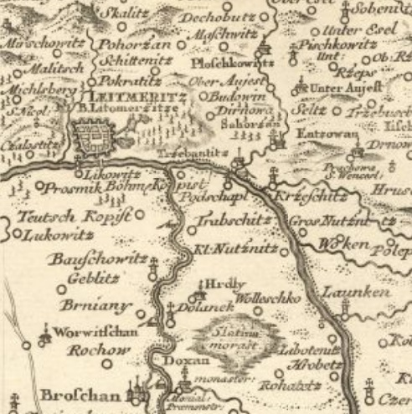
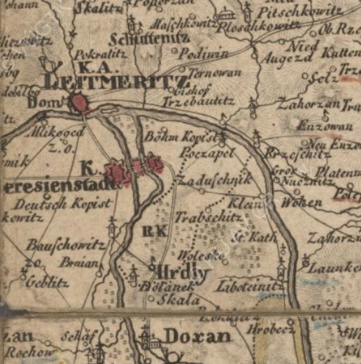
Kreibichova mapa litoměřického kraje, 1834
Müllerova mapa Čech, 1720

Slide 45
3. Fyzickogeografický obraz ČZ - vodstvo
19. stol. – soustavná vodohospodářská činnost, rozsáhlá regulace vodních toků -> od r. 1833 významné postavení firma Lanna – rozvoj voroplavby
práce na Labi i Vltavě – narovnávání meandrů, rozsáhlá regulace Labe mezi Kolínem a Poděbrady (1819), …
Firma Lanna - před pol. 19. stol. úpravy horního toku Lužnice, Nežárky, Blanice, Malše a Otavy; od 80. let 19. stol. realizace splavnění Vltavy v Praze -> rekonstrukce pevných jezů, výstavba pohyblivých jezů, přístavy v Holešovicích a na Smíchově, obnova přístavu v Karlíně + budování prvních nábřeží
1896 vznik Komise pro kanalizování Labe a Vltavy – projektování a organizace splavňovacích staveb v ČZ; 1903 – Zemská regulační komise

Slide 46
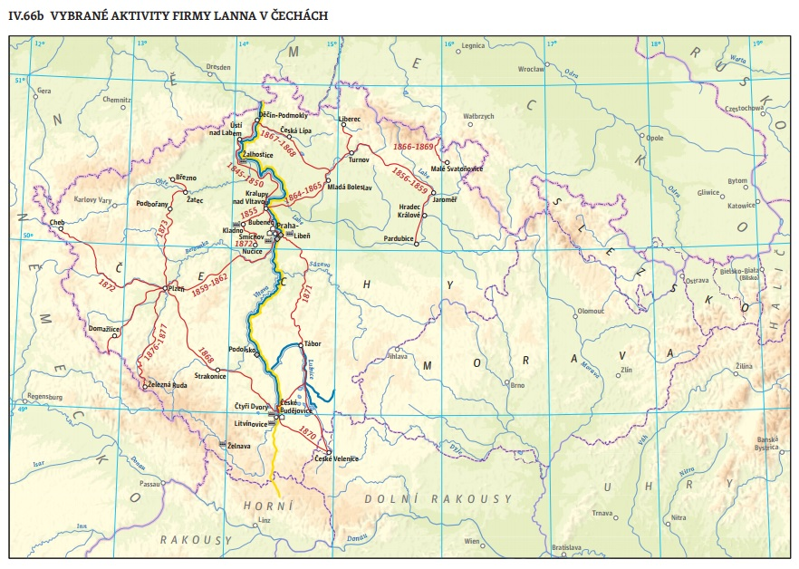
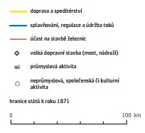

Slide 47
3. Fyzickogeografický obraz ČZ - vodstvo
cílem regulačních zásahů rovněž omezení ničivých povodní
1897-1914 – pomocí výstavby zdymadel a kanálů splavněna Vltava až do Mělníka
Labe – výstavba několika zdymadel do r. 1914; největší labské zdymadlo u Střekova pochází z let 1924-1936
vznik prvních přehrad – např. na Chrudimce (Hamry, 1906-1912) a na Doubravce (Pařížov, 1910-1913)

Slide 48
3. Fyzickogeografický obraz ČZ - vodstvo
Rybníkářství v ČZ
2. pol. 15. stol. a především 16. stol. – období velkého rozmachu rybníkářství + budování velkých rybničních soustav -> zaplavování luk a polí -> výrazná proměna krajiny
1. rybníky pravděpodobně již ve 13. stol. (např. loucký klášter obdržel r. 1227 povolení k založení rybníků) -> jednoduchá technologie = přehrazení potoků a menších říček krátkou hrází (kámen + jíl + dřevo)
před pol. 14. stol. - mělké rybníky s širšími hrázemi, využíváno rovněž přirozených zábran – např. Doksy - čedičová žíla zahrazující odtok potoka z údolí = Velký rybník (dnešní Máchovo jezero); podobně např. rybníky Dvořiště (JČ) nebo Holná (Jindřichohradecko)

Slide 49
3. Fyzickogeografický obraz ČZ - vodstvo
nejstarší rybniční oblasti také okolí Městce Králové, Pardubicko, Blatensko, Lnářsko, Netolicko a Vodňansko
Jan Skála z Doubravky (Dubravius) – 1535-1540 pětidílné dílo „De piscinis“ („O rybnících“) – popis rozvoje rybníkářství v ČZ, stavba rybníků, hl. zásady rybničního hospodářství
rybníky zachyceny na mnoha rkp. mapách – např. mapy chlumeckých rybníků z 80. let 16. stol.
16. stol. – nejvýznamnější rybničné pánve v ČZ = Pardubicko, Poděbradsko, Třeboňsko
ryby jako vývozní artikl

Slide 50
3. Fyzickogeografický obraz ČZ - vodstvo
Pardubická rybniční oblast
Pernštejnové
rovinaté území, silně zamokřené, meandry Labe –> vhodné podmínky
poč. 16. stol. - rybníky spojeny dvěma umělými stokami – Opatovický kanál a Podčapelská stoka
konec 16. stol. – v okolí Pardubic a Kunětické Hory cca 250 rybníků, některé i o rozloze několika set ha; Balbín v Miscellaneích uvádí na Pardubicku 400 rybníků
obraz pardubické rybníkářské krajiny dobře patrný na mapě pardubického panství z roku 1688 od Jiřího Matouše Vischera (v legendě uvedeno 238 rybníků)
Viz KUCHAŘ, Karel. Mapa pardubického panství z roku 1688 od Jiřího M. Vischera. Kartografický přehled. 1948, č. 3, s. 37-40.

Slide 51
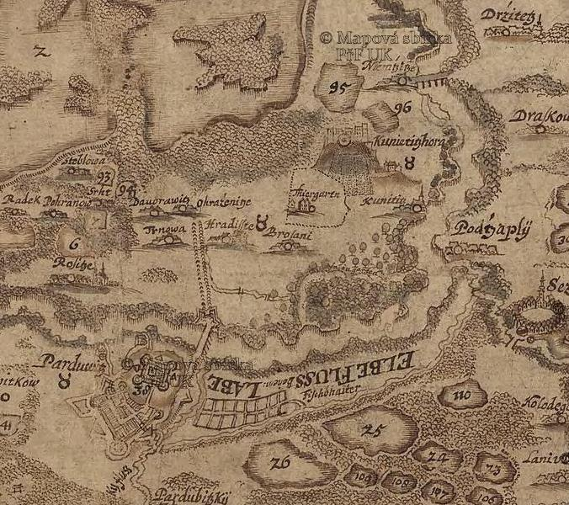
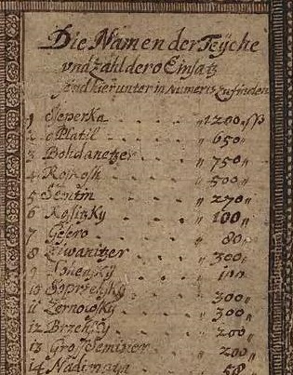

Slide 52
3. Fyzickogeografický obraz ČZ - vodstvo
Poděbradská rybniční oblast
silně zaplavovaná oblast, podmáčená vodami Labe, Cidliny a Mrliny => původně velmi málo úrodný region x na přelomu 15. a 16. stol. zde vzniká systém rybníků, který byl napojen na řeku Cidlinu a Sánskou stoku
ve své době největší český rybník Blato (cca 990 ha) u vsi Pátek (cca 3 km od Poděbrad), dnes již neexistuje

Slide 53
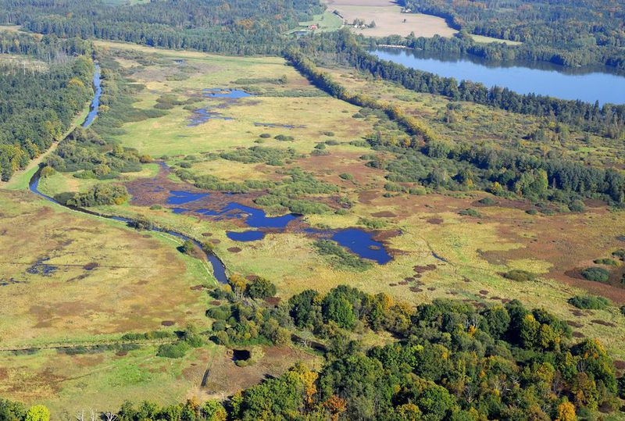
3. Fyzickogeografický obraz ČZ - vodstvo
Třeboňská rybniční oblast
velké množství povrchové vody z Lužnice – vhodná oblast pro rybníky
vybudování obrovské rybniční soustavy v 16. stol. - Štěpánek Netolický (půs.1502-1531) a Jakub Krčín z Jelčan (60.-80. léta 16. stol.)
osou rybničního systému Zlatá stoka (>45 km)
Krčín – např. rybník Rožmberk (1060 ha), Svět
nebo umělý kanál Nová řeka (spojnice mezi
Nežárkou a Lužnicí)

Slide 54
3. Fyzickogeografický obraz ČZ - vodstvo
16. stol. – stavba rybníků i v méně vhodných oblastech – území JZ, J i JV Čech protkáno hustou sítí rybníků (od Blatenska, Lnářska a Rožmitálska až k Jindřichohradecku) + i další oblasti Čech (např. v okolí Jaroměře a HK, Mostecko, Klatovsko apod.)
celkový počet rybníků v Čechách v 16. stol. cca 78 000 (s plochou cca 120 000 ha)!!!
S a Stř Morava – velké rybničné soustavy na Šumpersku, kolem Uničova, Olomouce, Tovačova, Kroměříže; J Morava – Mikulovsko, Hodonínsko, Lednicko (např. Nesyt), Znojemsko

Slide 55
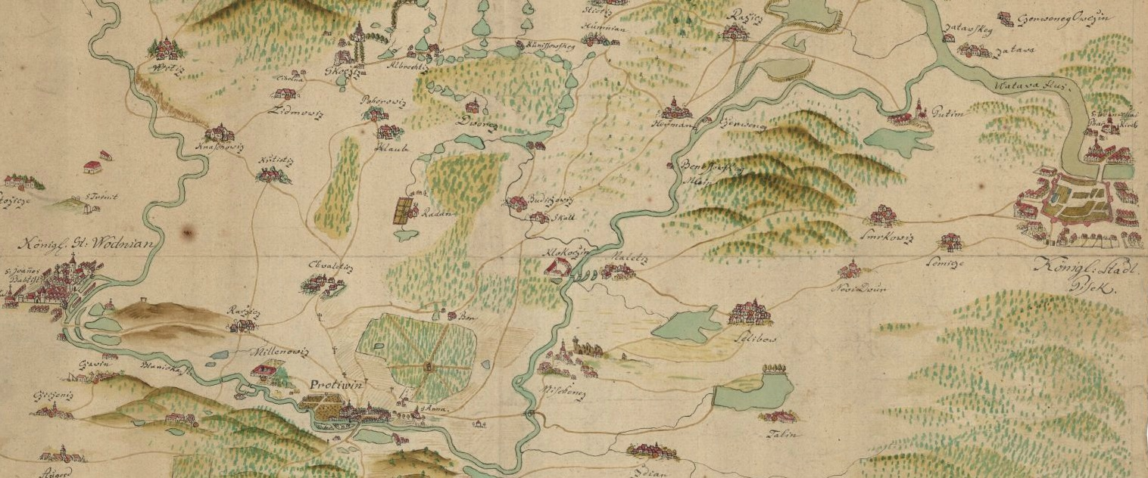
Mapa rybníků a vodotoků u Vodňan, výřez, autor Franz Plansker, 1765

Slide 56
3. Fyzickogeografický obraz ČZ - vodstvo
od konce 18. stol. postupný pokles počtu rybníků - rozboření hrází a vysoušení rybníků v důsledku změn v zeměd. výrobě – zintenzívnění obilnářství a pastevectví
+ 2. pol. 18. stol. - zvýšení počtu obyvatel -> rostoucí potřeba zeměd. půdy
meliorační práce od pol. 19. stol., zejména přelom 19. a 20. stol. -> půda na místě vysušených rybníků znovu využita k zemědělství
-> zánik rybničních soustav na Pardubicku a Poděbradsku!!! – nově významná centra obilnářství a řepařství => největší rybničnou oblastí zůstaly JČ

Slide 57
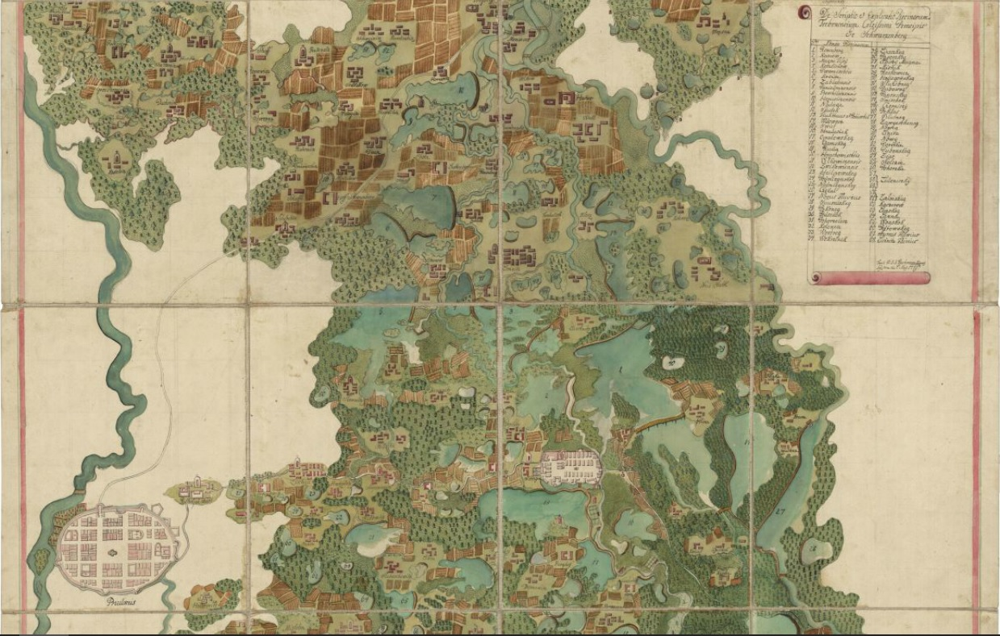
Mapa rybniční soustavy na třeboňském panství, výřez, autor W. J. J. Pachmann, 1779

Slide 58
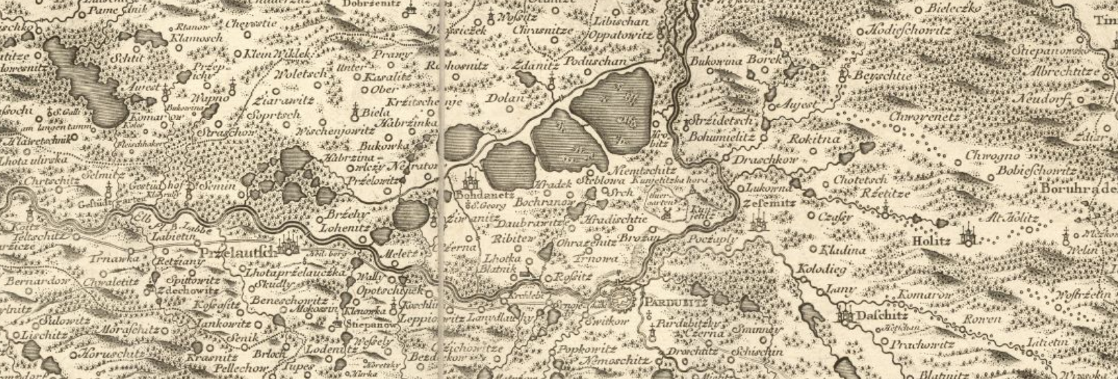
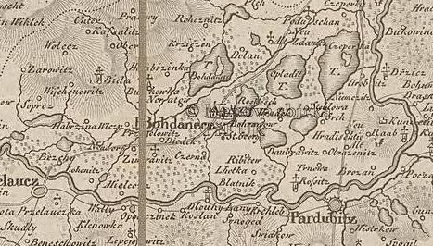
Rybničná oblast v okolí Bohdanče, Pardubicko, 1720
Bohdaneč a okolí, Kreibichova mapa chrudimského kraje, 1833

Slide 59
4. Fyzickogeografický obraz ČZ – půda a rostlinstvo
ve starším období zásadní vliv přírodních podmínek a jejich změn
pleistocén v ČZ
chladnější období: jehličnany, odolné listnáče (břízy a vrby) a nenáročné byliny
teplejší období: smíšené doubravy
začátek holocénu v ČZ
počátek tvorby půd dnešního typu
většina území: břízy, borovice, lísky, duby + v nížinách stepní vegetace -> postupně převážily smíšené listnaté lesy (i do nížin) -> šíření lesa zastavilo až neolitické zemědělství

Slide 60
4. Fyzickogeografický obraz ČZ – půda a rostlinstvo
neolitické zemědělství – zásadní zvrat a počátek trvalých a výrazných zásahů člověka do životního prostředí
kultivace nezalesněné půdy + postupné přetváření lesní půdy na zemědělskou -> odlesňováním a vypásáním porostů vytvořena kulturní step; zásah do fauny a flory – mizení některých původních druhů, nahrazovány domestikovanými druhy + plevel
ústup odlesněných ploch na přelomu letopočtu x růst osídlení cca od r. 600 + výrazný vliv vnitřní kolonizace od 11. stol. a později vnější -> opět postupné odlesňování
středověk – les významnou součástí zeměd. výrobního cyklu; odlesňování – zisk nových území + vzrůst spotřeby dřeva (palivo, využití v hornictví, stavebnictví a zpracování rud)

Slide 61
4. Fyzickogeografický obraz ČZ – půda a rostlinstvo
ochrana lesního porostu z ekonomických důvodů
v období válečných konfliktů a jejich důsledků přirozená regenerace půdy a lesa
16. a 17. stol. – v ČZ převaha smíšených porostů (duby, habry, buky, borovice, jedle)
během 16. stol. ve značné míře odlesněny oblasti ve středních Čechách (Slánsko, Kladensko a Posázaví), Polabí (Chlumecko) a jižních Čechách (Českokrumlovsko, Netolicko)
odlesňování i v pohraničních hvozdech (Šumava, Krušné Hory, Krkonoše a Orlické hory)
pro potřeby hutí a dolů (např. jáchymovské, kutnohorské) vyhrazeny určité lesní komplexy (montánní lesy)

Slide 62
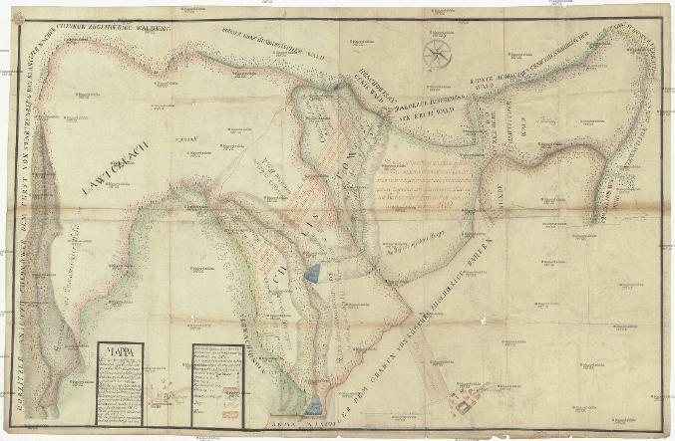
Domamyšl, polesí, 1692

Slide 63
4. Fyzickogeografický obraz ČZ – půda a rostlinstvo
kartografické znázornění lesních porostů v ČZ na nejstarších mapách Čech + i specializované mapy menších oblastí, např. rkp. Globicova mapa Krkonoš (1668)
konec 17. stol. – 1. pol. 18. stol. – oživení hornictví, rozmach sklářství a železářství => zvýšená potřeba dřeva => soustavná těžba lesních porostů
v rezervovaných (montánních) lesích vznikají první lesní hospodářské plány – snaha o regulaci (stanovení zásob a přípustnému objemu roční těžby)
k devastaci lesů přispívalo i rozmáhající se pastevectví (zejména horské oblasti)
Balbín označuje některé hory jako téměř bezlesé!!!

Slide 64
4. Fyzickogeografický obraz ČZ – půda a rostlinstvo
2. pol. 18. stol. – zvyšování počtu obyvatelstva => přeměna lesní půdy na zemědělskou, vysoušení rybníků, odstraňování pastvin -> snaha získat více orné půdy
zemědělství – stále převaha trojpolního systému + převaha pěstování obilovin
-> od konce 18. stol. přechod na střídavý způsob + zavádění nových plodin (např. brambory, jetel, vojtěška, krmná řepa, …) + vydatnější hnojení (přírodní i umělá hnojiva) => postupné zvýšení výnosnosti půdy
- více orné půdy na úkor pastvin a vinic

Slide 65
4. Fyzickogeografický obraz ČZ – půda a rostlinstvo
devastace lesů – řidší, pokles produkce dříví; z některých oblastí téměř zmizely duby a jedle, převaha habrů, osik, bříz a borovic
nedostatek užitkového dříví – nutnost vysadit rychle rostoucí dřeviny (hl. borovice, smrk, modřín, topol, javor a jasan) => na mnoha místech zánik listnatých lesů – nahrazeny jehličnatými monokulturami (smrky, borovice) – méně odolné proti škůdcům!!!
poč. 19. stol. – řízená obnova lesa – snaha zmírnit následky dlouholeté exploatace lesních porostů a jejich na mnoha místech kritického stavu -> soustavné zalesňování
dosavadní stav zlepšen také díky nahrazení dřevěného uhlí uhlím kamenným (pro potřebu parních strojů)

Slide 66
4. Fyzickogeografický obraz ČZ – půda a rostlinstvo
zásadní význam pro lesní porost v ČZ – lesní zákon (1852) -> zaveden státní dozor nad lesním hospodářstvím + zákaz zmenšování rozsahu lesní půdy
významná osvětová činnost např. České lesnické jednoty, Moravského lesnického spolku
postupné omezování výsadby borových a smrkových monokultur
změna druhové skladby lesů i rozsahu lesních ploch x druhovou skladbu si zachovaly např. lužní lesy v povodí Moravy, Dyje, Labe a dolní Ohře

Slide 67
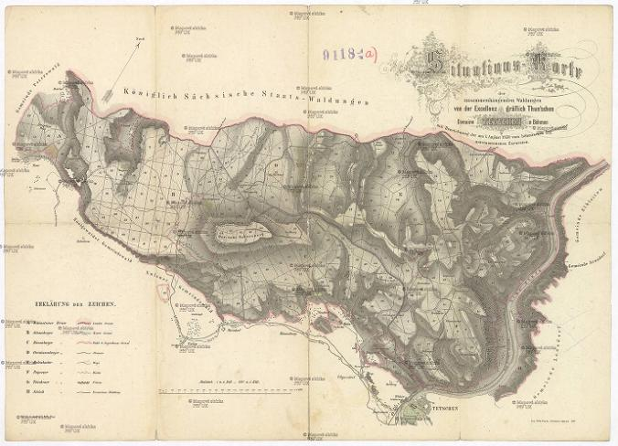
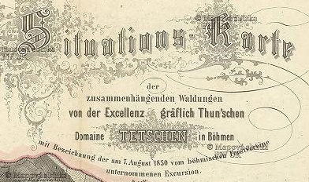
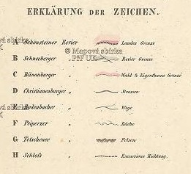
Exkurze České lesnické jednoty, Děčín, 7.8.1850

Slide 68
4. Fyzickogeografický obraz ČZ – půda a rostlinstvo
Zemědělství v ČZ od 19. stol.
převládl střídavý způsob hospodaření + zdomácnění zeměd. plodin zaváděných od konce 18. stol.
před pol. 19. stol. postupné formování zemědělských výrobních oblastí:
obilnářské (Polabí, dolní Poohří, Dolnomoravský a Dyjskosvratecký úval)
chmelařské (Žatecko, Rakovnicko, Lounsko)
vinařské (J Morava, okolí Prahy, Mělnicko)

Slide 69
4. Fyzickogeografický obraz ČZ – půda a rostlinstvo
koncem 19. stol. další zemědělské výrobní oblasti:
řepařské (okolí Prahy, Mělnicko, Litoměřicko, Kolínsko, Pardubicko, Královéhradecko)
obilnářsko-bramborářské (především Českomoravská vrchovina)
pícninářské (podhůří hraničních hor)
+ zelinářské regiony (okolí Prahy, Všetat, Brna a Znojma)

Slide 70
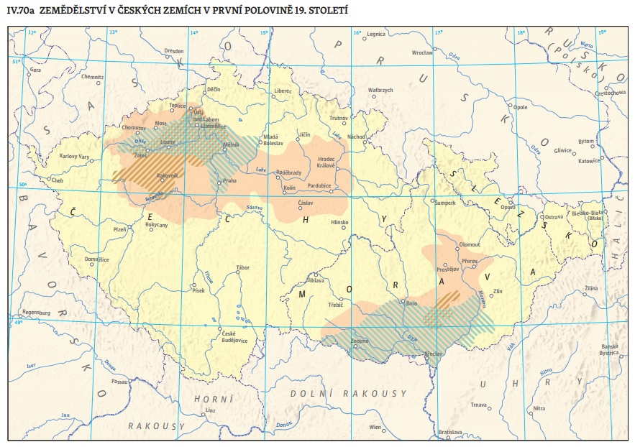
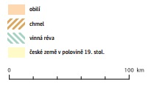

Slide 71
4. Fyzickogeografický obraz ČZ – půda a rostlinstvo
1. pol. 19. stol. – rozšíření zemědělské půdy cca o 10%, 2. pol. 19. stol. další navýšení – na úkor pastvin a luk
snaha o zlepšení stavu lesních i zemědělských půd – od pol. a zejména koncem 19. stol. meliorační práce – možnost intenzivnějšího využití půdy, vliv na bonitu -> úpravy vodních toků, ochrana před následky živelných pohrom; rozsáhlé odvodňování a zavodňování měnilo dosavadní režim podzemních vod
19. stol. zavádění umělých hnojiv
problémy 20. stol. – přehnojování + kolektivizace (2. pol. 20. stol.)

Slide 72
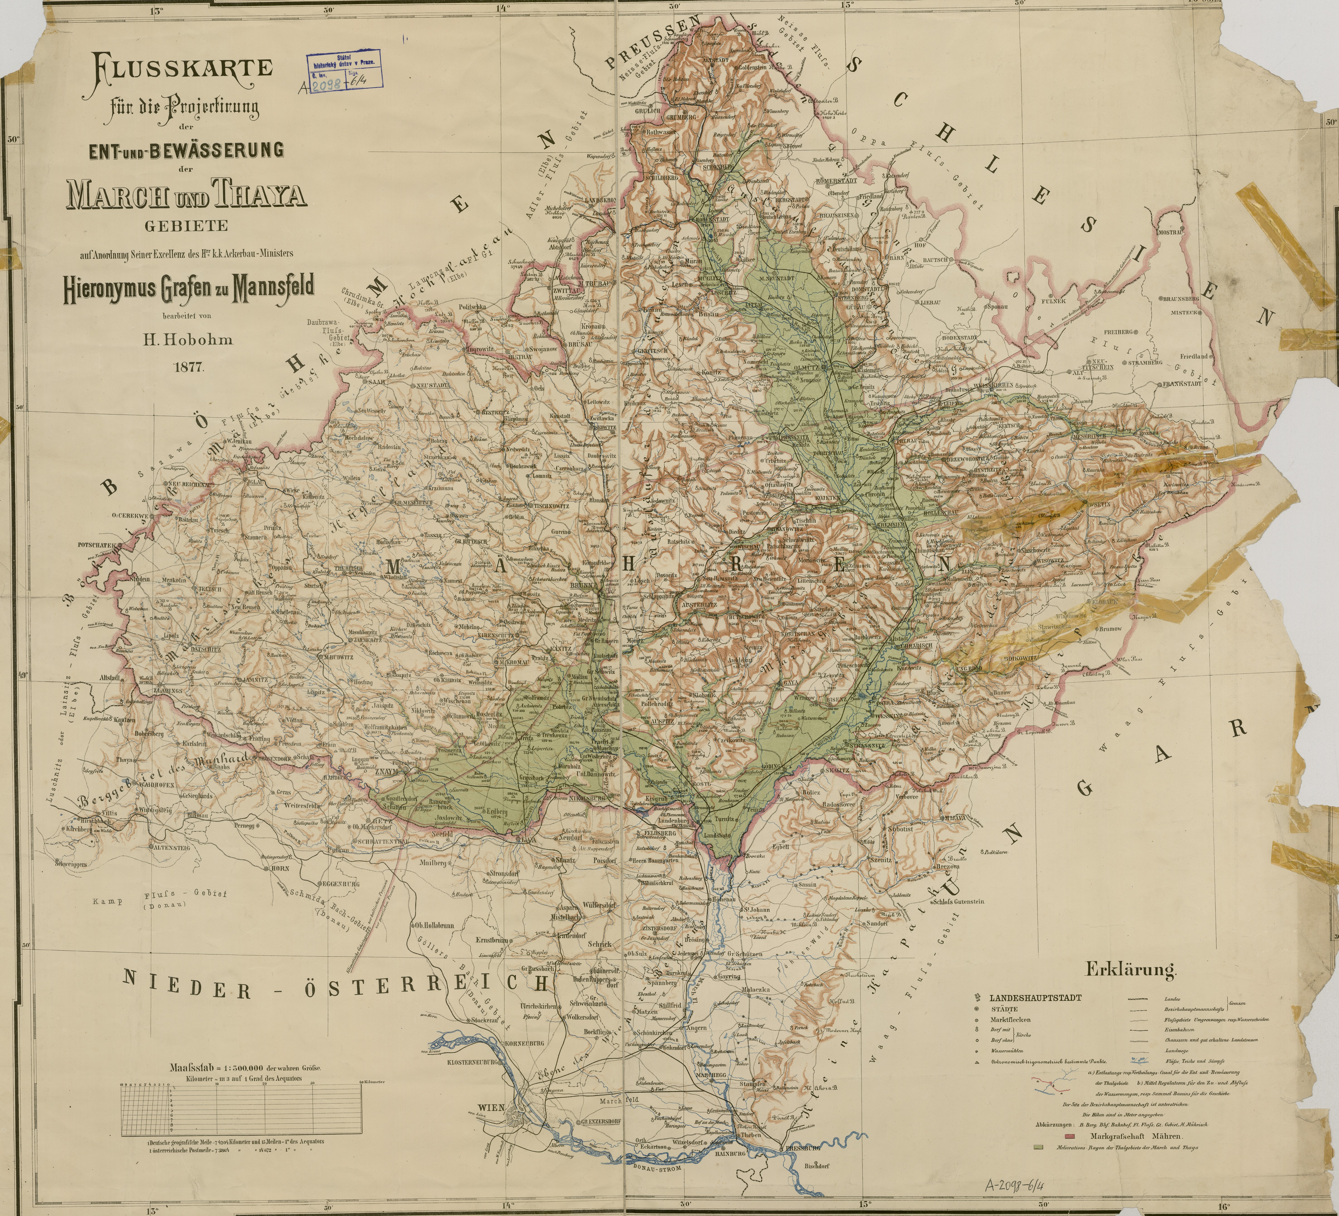

Slide 73
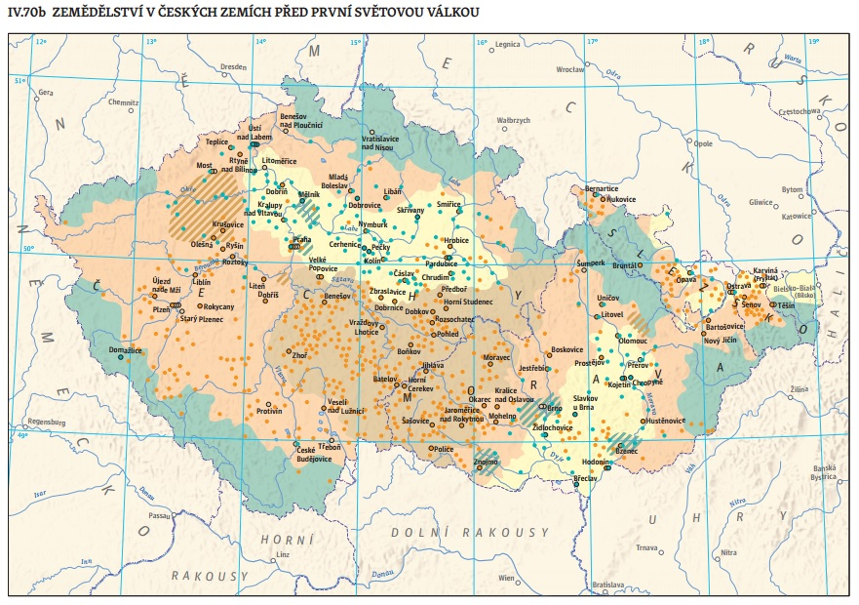
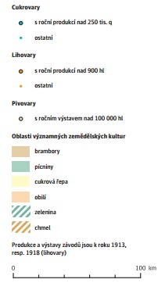

Slide 74
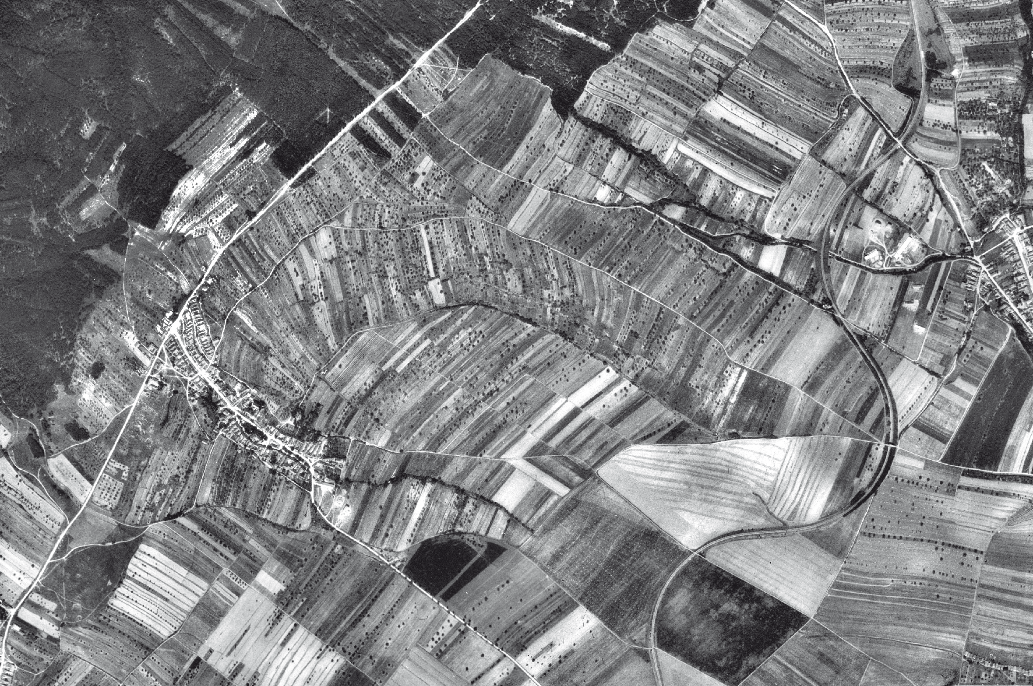
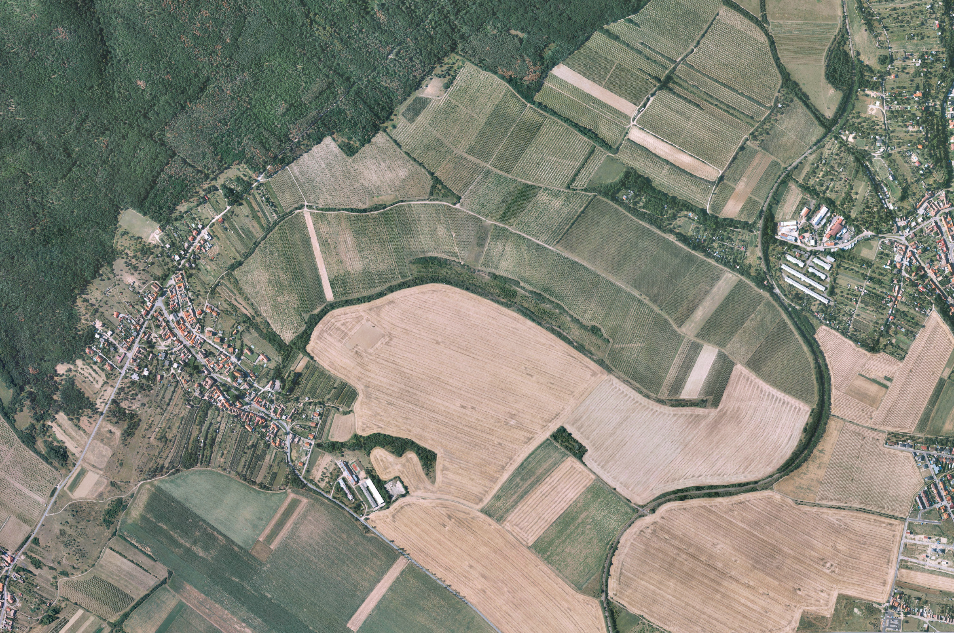
Ortofotomapa krajiny v Podyjí u Znojma (50. léta 20. století a 2019), in: Český historický atlas, 2019

Slide 75
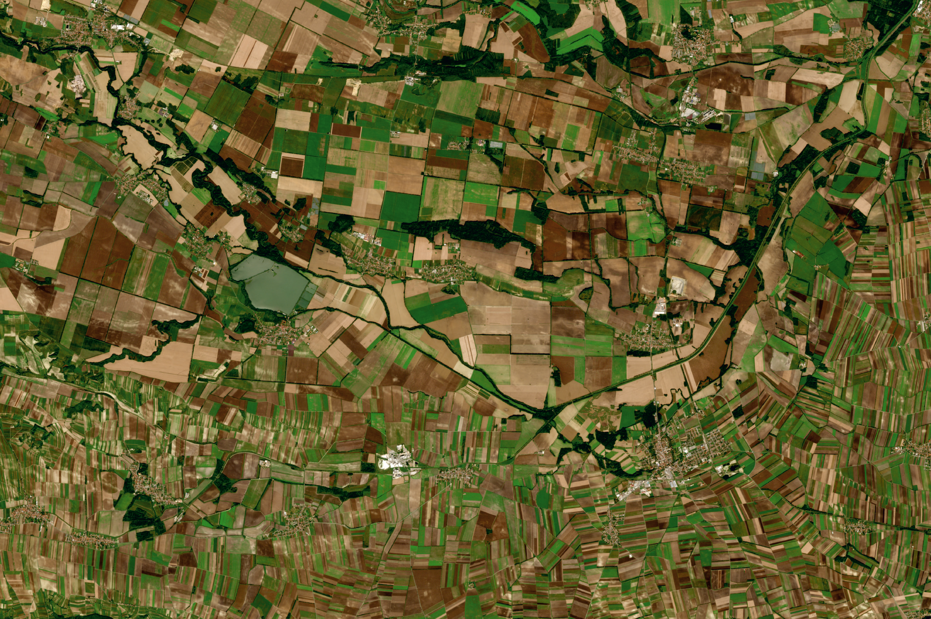
Družicový snímek krajiny přeshraniční oblasti Moravy a Rakouska 2019, in: Český historický atlas (2019)

Slide 76
Současná krajina ČR
Nové výzvy?

Slide 77
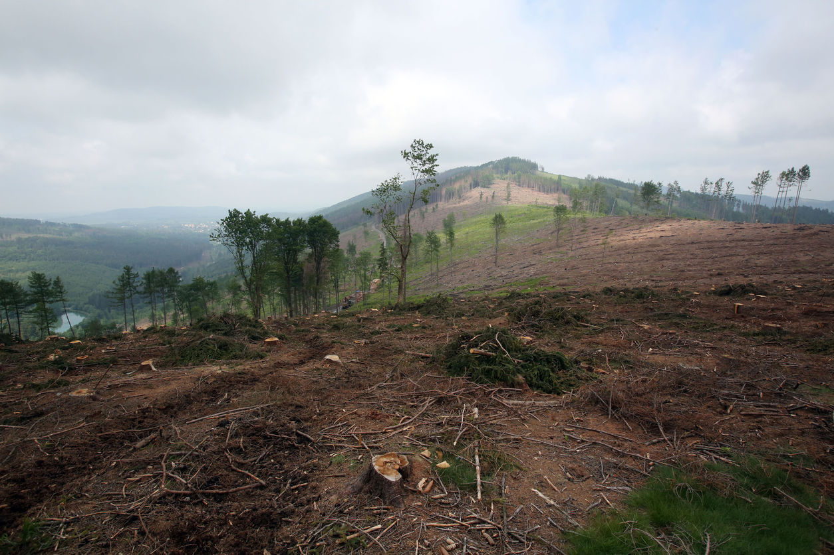
Jeseníky 2018

Slide 78
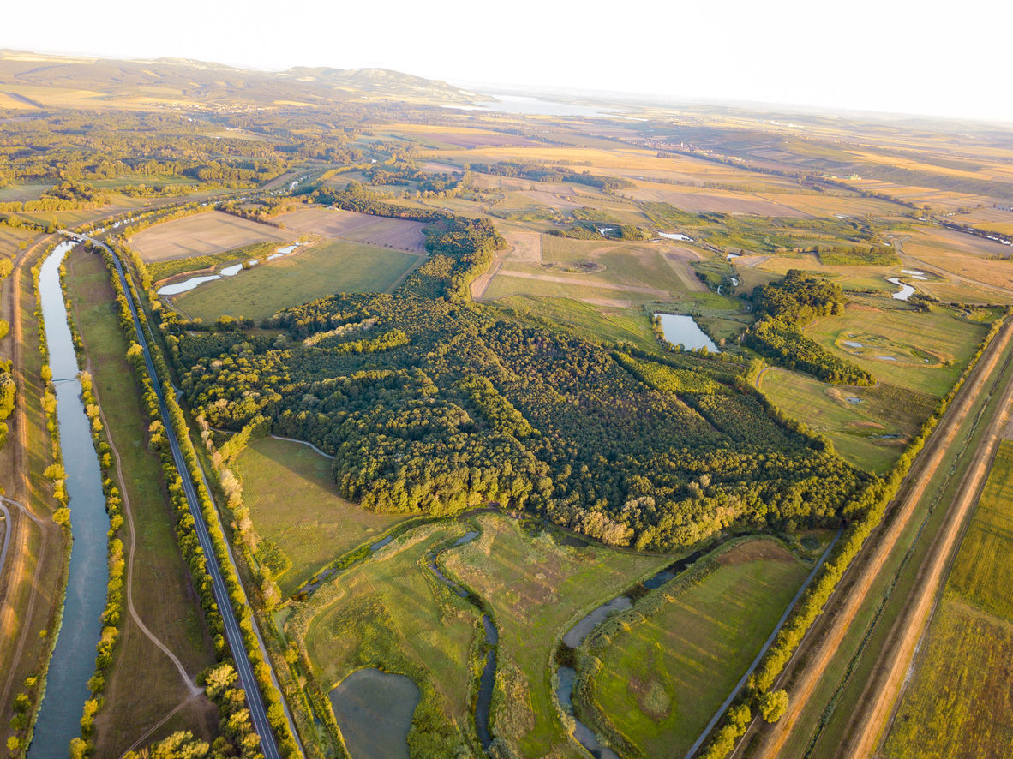
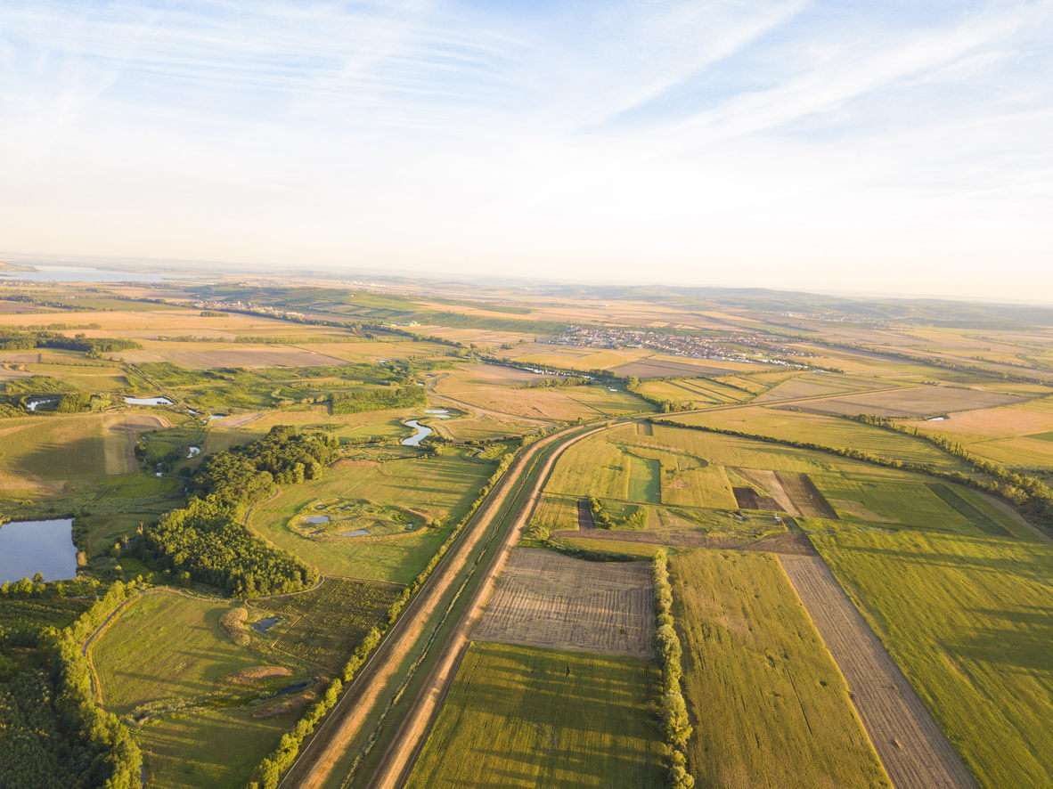
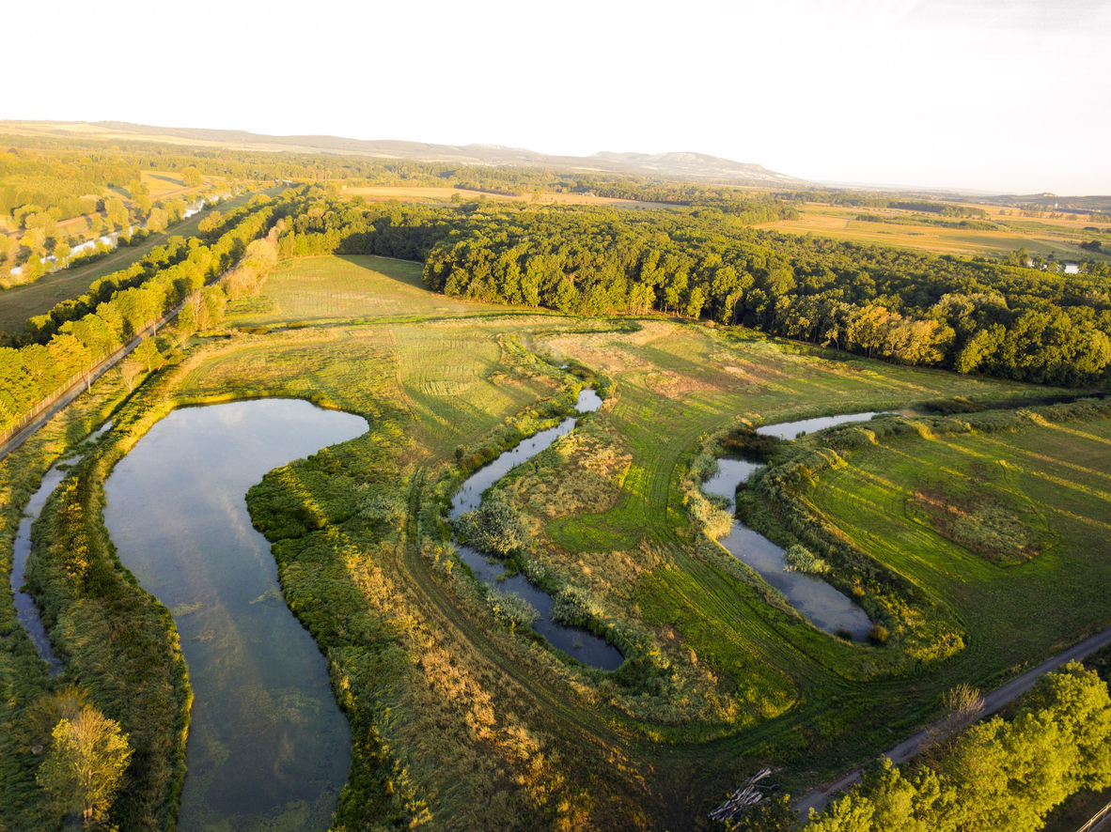
Obora Obelisk u Břeclavi – 700 ha
přeměna suchých polí na lužní krajinu
obnova mrtvých ramen Dyje
počet vodních ploch zvýšen z 6 ha na 45 ha!!!

